Slide 1

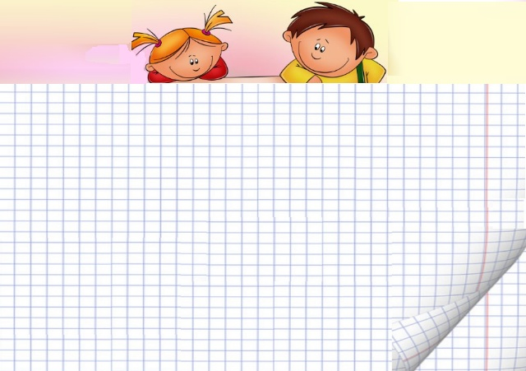
Дидактическое пособие «Развивающий планшет «Всезнайка» для детей старшего дошкольного возраста.
Подготовила: Боричева Н. М. воспитатель
МБДОУ «Детский сад №219 г. Челябинска»
Калининский район

Slide 2

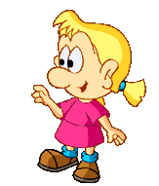
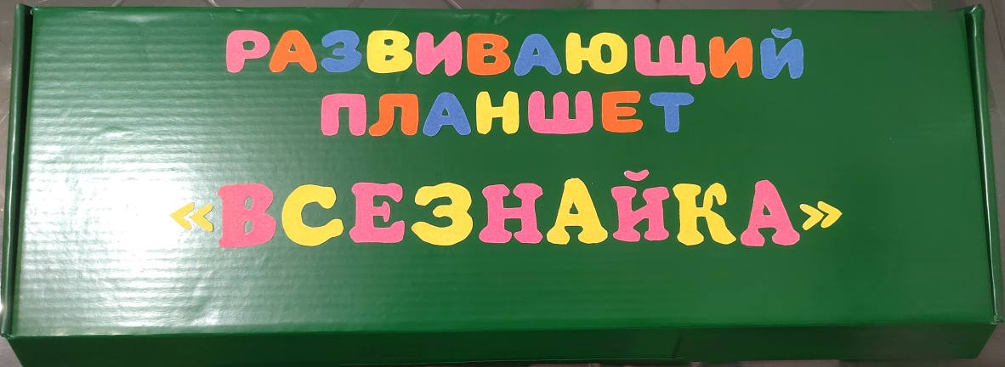
Развивающий планшет «Всезнайка» предназначен для развития детей старшего и подготовительного к школе возраста. Многофункциональность данного дидактического пособия позволяет использовать его для развития предпосылок грамотности, математических способностей и мелкой моторики рук. Меняя картотеку карточек к данному дидактическому пособию, оно будет актуально и в младшем и в среднем дошкольном возрасте.

Slide 3

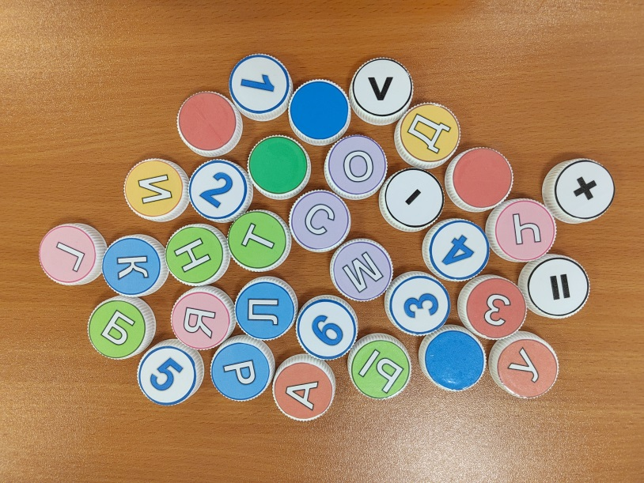
Основная деятельность детей в дошкольном возрасте – игра. Через игру дети лучше усваивают информацию, запоминают ее и используют в дальнейшем в своей деятельности.
Я решила воспользоваться игрой для подготовки детей к обучению грамоте и развитию математических способностей. Для этого разработала дидактическое пособие «Развивающий планшет «Всезнайка».
Следующим этапом в разработке пособия стало подготовка материалов: букв и цифр, игрового поля, карточек для игры. Буквы и цифры должны быть яркими и удобными для чтения. Для крепления букв и цифр использовала крышки от коробок из – под молока, что позволит развивать мелкую моторику пальцев рук ребенка.

Slide 4
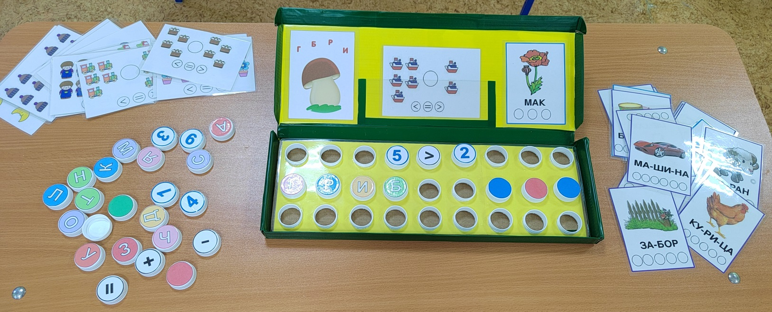
Для игрового поля склеила два листа А4 желтого цвета и заламинировала по размеру коробки. Далее прорезала в ней дырочки и вставила часть крышек с закручивающимся элементом. На крышки приклеила цифры от 0 до 10, знаки «+», «-», «<», «>», «=», буквы и цветные круги (красного, зелёного и синего цветов) для звукового анализа слов.
Далее составила и распечатала карточки с заданиями на развитие математических способностей и подготовки к обучению грамоте дошкольников. Можно задания дополнять, менять.
Вот такой получился «Развивающий планшет Всезнайка»!

Slide 5

Задачи:
Развивать математические способности: закрепление понятий сложения, вычитания, больше, меньше, равенство; ориентировки на плоскости.
Сформировать у детей необходимую готовность к обучению грамоте: повторение и зрительное закрепление образа букв, развитие слухового восприятия, развитие умений ориентироваться в звуковом составе слова;
Развивать мелкую моторику рук, логическое мышление, внимание, память.

Slide 6
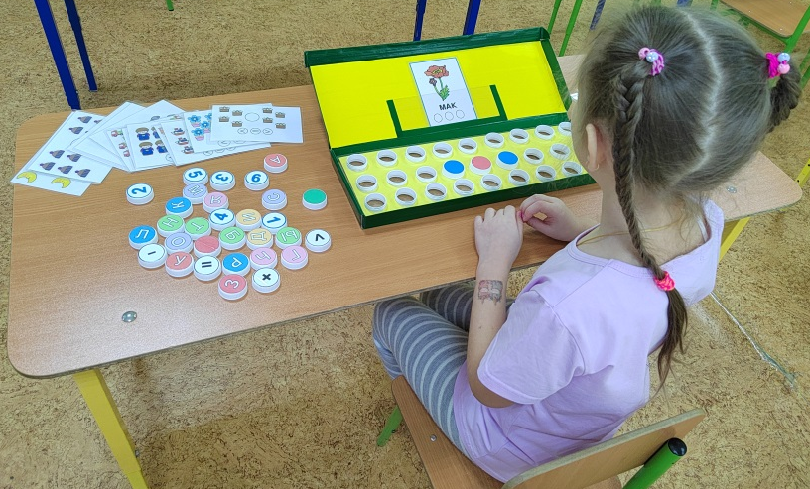
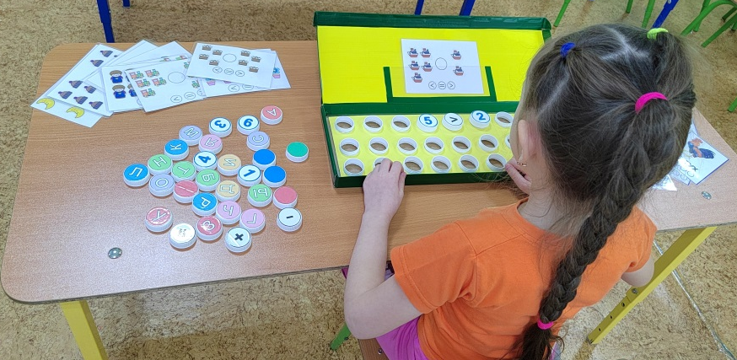
Как играть.
перед началом игры с поля снимают все крышки с цифрами и буквами (поле чистое). Ребенок берет карточку (познание или грамота), на которой изображено задание. С помощью крышек с буквами или цифрами выполняет задание (напр. 4+3=7) прикручивает цифры и знаки на поле. Можно попросить другого ребенка проверить верно решение или нет. Выполнив задание, ребенок может взять карточку с другим заданием. Карточки с заданиями можно менять или усложнять. Можно работать в паре.

Slide 7
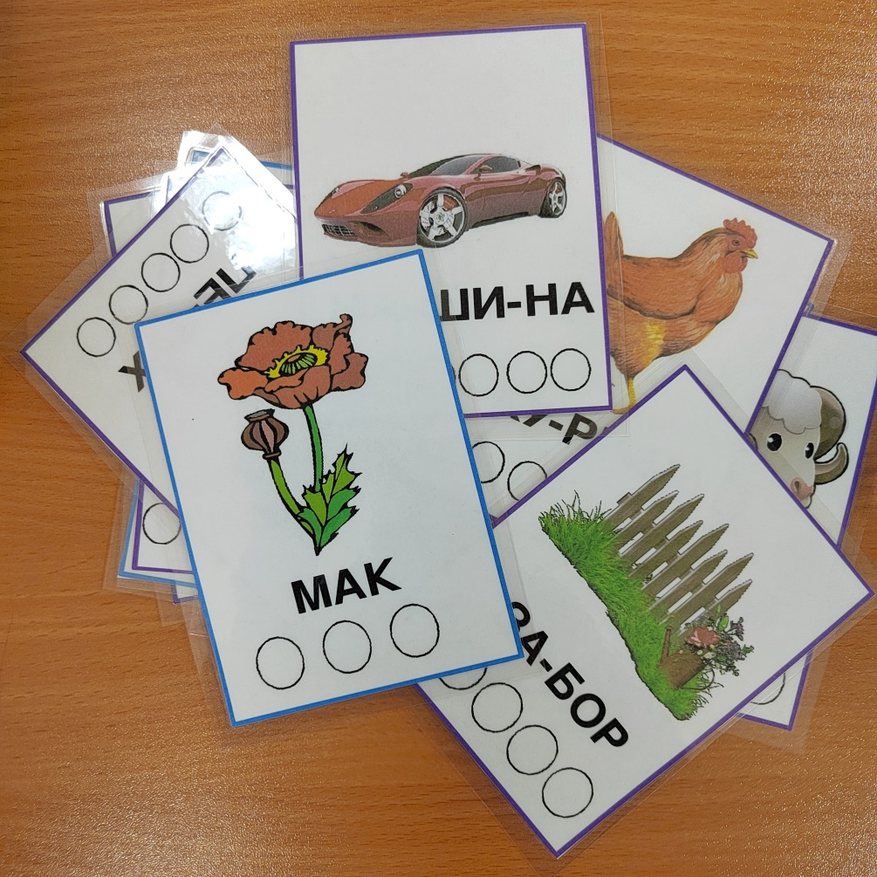
Для развивающего планшета «Всезнайка»
разработала следующие виды карточек:
«Сколько звуков?»
Цель: упражнять в звуковом анализе слов, определении порядка звуков (первый, второй и т.д.)

Slide 8
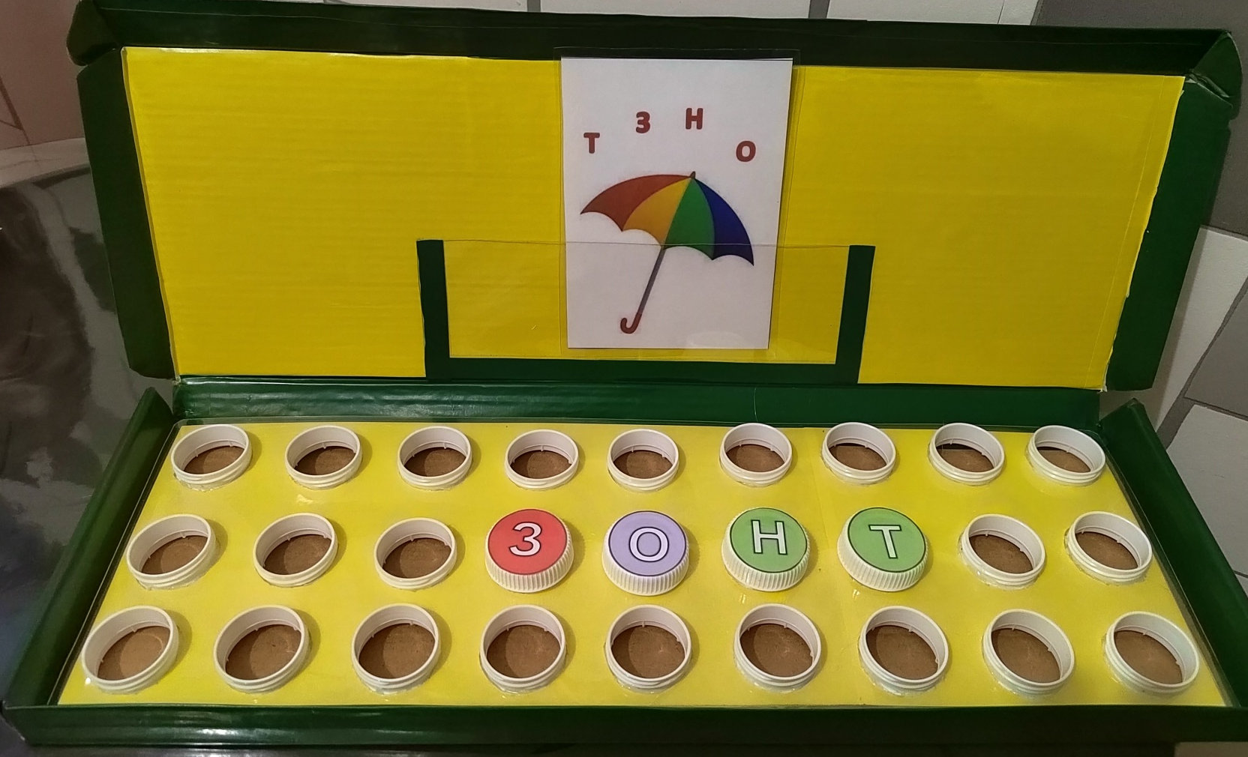
2. «Составь слово из букв»
Цель: закрепление навыков звуко – буквенного анализа слова, развивать умение составлять из букв слова.

Slide 9
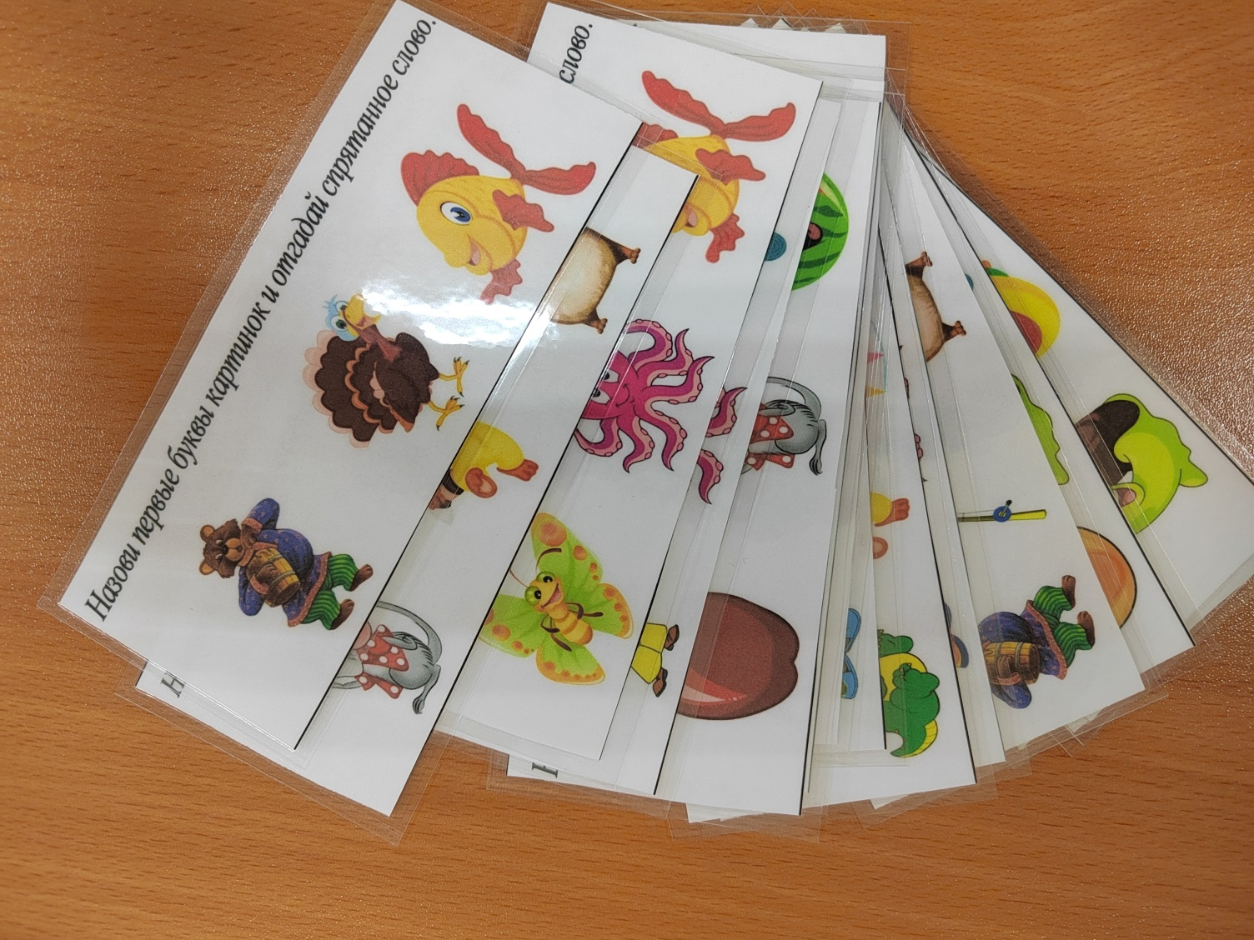
3. «Назови первые буквы картинок и отгадай спрятанное слово».
Цель: формировать навык составления и чтения слов.

Slide 10
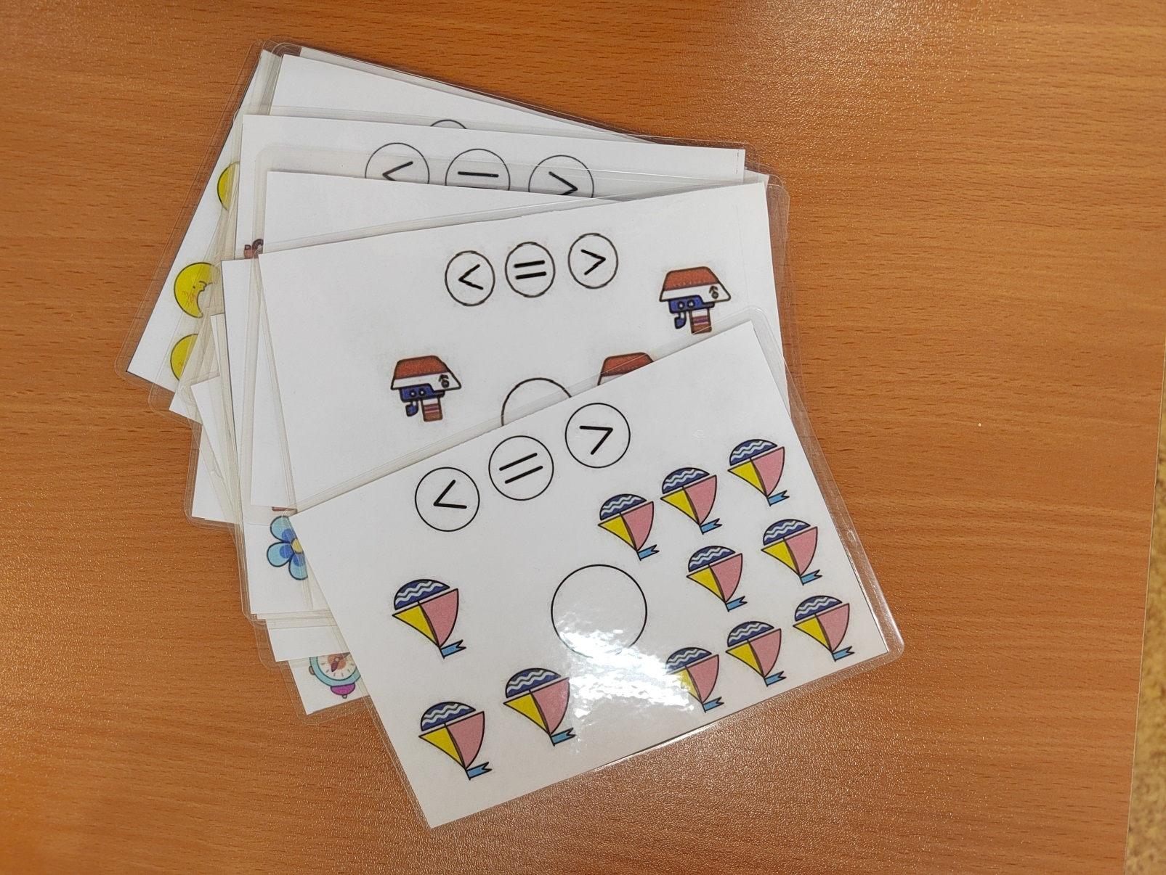
4. «Больше, меньше или равно».
Цель: Учить сравнивать рядом стоящие числа в пределах 10.

Slide 11
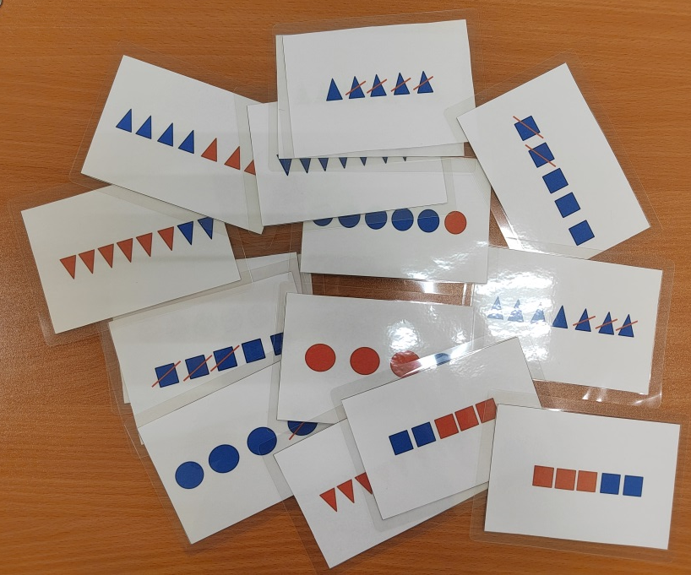
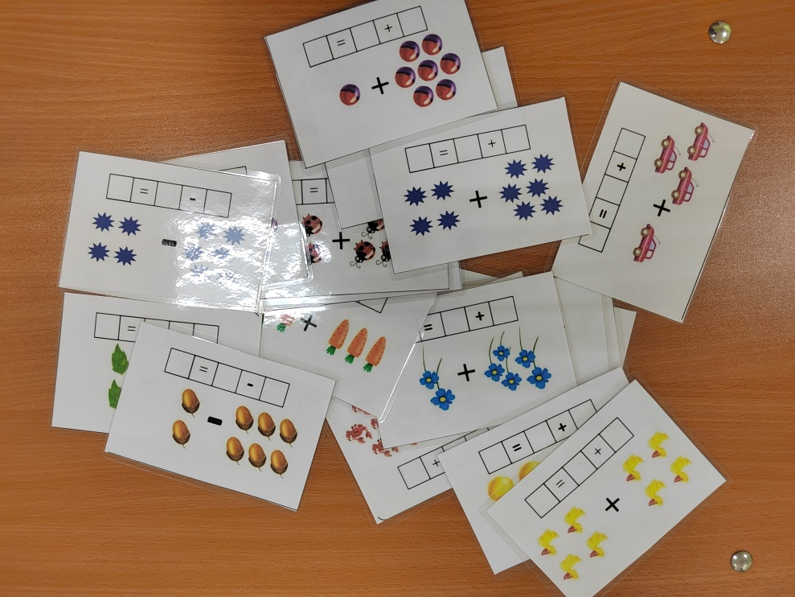
5. «Составь и реши пример с помощью картинок».
6. «Составь и реши пример по схеме».
Цель: учить составлять примеры с помощью цифр и математических знаков на сложение и вычитание, читать запись.

Slide 12
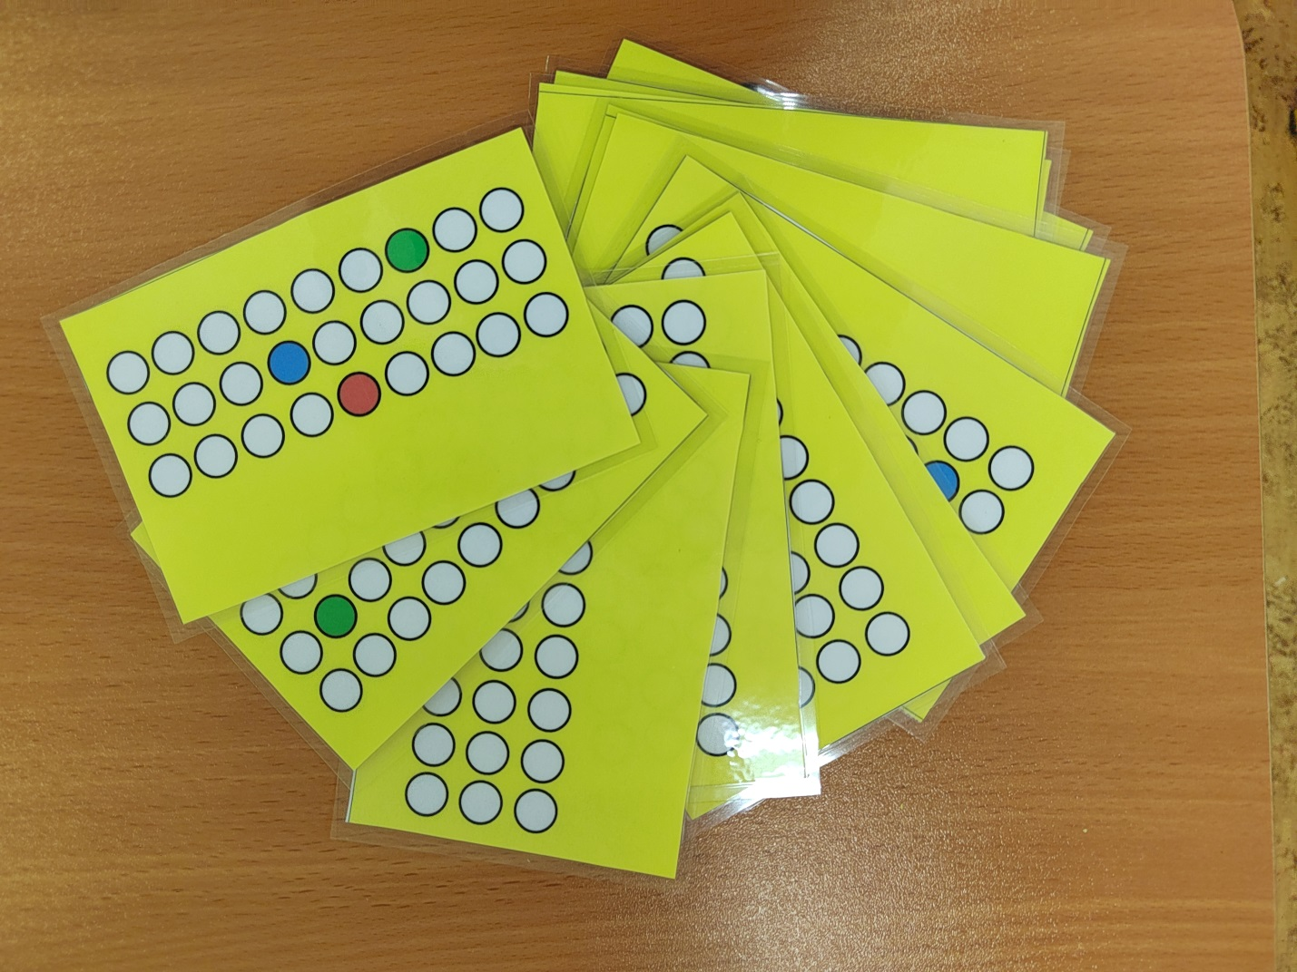
7. «Посмотри и повтори».
Цель: закрепить умение взаимно располагать предметы по предложенной схеме на горизонтальной плоскости; познакомить с понятиями «строка», «столбец».

Slide 13

Дидактическое пособие «Развивающий планшет «Всезнайка» оказывает большую помощь в привитии интереса детей к математике и к подготовке обучению грамоте. Пособие может использоваться педагогами, как в ООД, так и в индивидуальной работе с детьми.
Главное жюри в нашей работе – это дети! А детям очень понравился наш планшет.

